Slide 1

LA PROFECÍA QUE MUCHOS NO QUIEREN MENCIONAR.
YA CASI SE TERMINA.
LA PROFECÍA DE LOS 6000 AÑOS DE PECADO.
ES UNA REVELACIÓN PARA ESTE TIEMPO FINAL: PREPÁRATE.
“Ciertamente mil años delante de tus ojos son como el día de ayer, que pasó, y como una de las vigilias de la noche”.
Sal.90:4.
“Pero, amados, no ignoréis que, para el Señor, un día es como mil años y mil años como un día”
2 Ped.3:8.

Slide 2



LA FECHA DEL CUMPLIMIENTO DE LOS 6000 AÑOS DE PECADO ESTÁ IMPLICITO EN ELLOS
Comienzo y final
S e i s m i l a ñ o s d e p e c a d o
Año 31
Cuatro mil años
Dos mil años
«A la mitad de la semana, hará cesar el sacrificio y la ofrenda» (Dan.9:27).
¡Ay de los moradores de la tierra, y de la mar! porque el diablo ha descendido a vosotros, teniendo grande ira, sabiendo que tiene poco tiempo. Apoc.12.12
«En el año 31 de J.C., tres años y medio después de su bautismo, nuestro Señor fue crucificado. Con el gran sacrificio ofrecido en el Calvario, terminó aquel sistema de ofrendas que durante CUATRO MIL AÑOS había prefigurado al Cordero de Dios»
(CS p 375 p 3).
«Cristo, en medio de sus sufrimientos y del rechazo de que es objeto todos los días por parte de los hombres, observa a través de DOS MIL AÑOS a su iglesia que existirá en los días finales, antes del fin de la historia de la tierra. El Señor ha tenido una iglesia desde ese día.
(MS t 3 p 18 p 3,4.

Slide 3

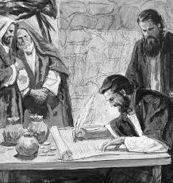
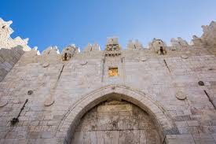
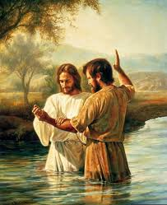
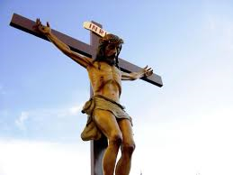
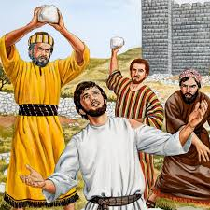
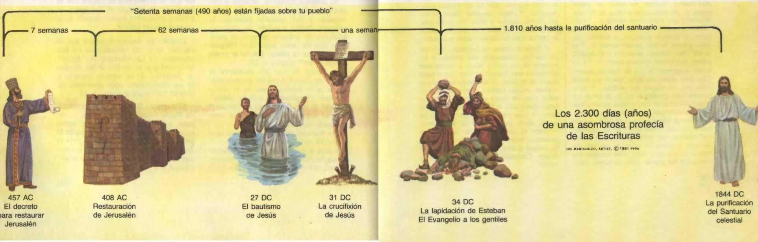
La profecía de los 2300 años, tal como Daniel la describe, no tenía fechas, sino eventos. (Ver Da.9:24-27).
70 Semanas / 490 años, cortadas para los Judíos.
Se firma el decreto R. Jerusalén
Siete semanas
Sesenta y dos semanas
Otra semana
Mitad de la semana
Mil ochocientos diez años restantes, y el Santuario sería purificado
3.1/2
Guillermo Miller, investigando la profecía, le colocó las fechas, en cada evento.
Al año 34, le sumó los 1810 años restantes, y el resultado fue 1844,
Ni un año más, ni uno menos.

Slide 4
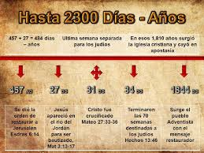
Lo interesante es que las otras profecías de tiempo no dicen fechas en la Biblia, sino eventos, y al estudiar los eventos, se sabe la fecha, respectiva, lo mismo sucede con la profecía de los 6000 años de pecado.
Por eso Dios nos dice que al terminarse los 6000 años de pecado en el 2031, se terminan la “gran controversia entre Cristo y Satanás”.

Slide 5
Y Ap.20:1-3. nos dice lo que debe suceder para que se le quite el poder a Satanás:
“Vi un ángel que descendía del cielo con la llave del abismo y una gran cadena en la mano. 2 Prendió al dragón, la serpiente antigua, que es el Diablo y Satanás, y lo ató por mil años. 3 Lo arrojó al abismo, lo encerró y puso un sello sobre él, para que no engañara más a las naciones hasta que fueran cumplidos mil años. Después de esto debe ser desatado por un poco de tiempo”
El Comentario Bíblico Adventista tomo 7. p 892, lo ató, explica este texto así:
“La atadura del dragón simboliza las restricciones que se le impondrán a las actividades de Satanás. LOS IMPÍOS MORIRÁN POR LA GLORIA DE LA SEGUNDA VENIDA DE CRISTO Y LOS JUSTOS SERÁN TRASLADADOS AL CIELO. Satanás y sus malignos ángeles serán recluidos en estas circunstancias en la tierra desolada, en donde no habrá ni una sola persona viva sobre la cual Satanás pueda ejercer sus poderes engañosos. En esto consistirá su atamiento”.
ASÍ QUE, AMADOS HERMANOS Y AMIGOS. YO NO LE ESTOY COLOCANDO LA FECHA, A LA 2VC. ESTA YA ESTA EN LA PROFECÍA. 31 MÁS 2000 =2031.
Y si EGW, es profeta de Dios, esto se cumplirá, y si no, no se cumplirá.

Slide 6
CONCLUSIÓN.
Por tanto, ni yo, ni EGW, le puso la fecha, de acuerdo a la revelación que ella recibe, fue el mismo Señor Jesús, quien revela la fecha, ya que Cristo muere en el año 31, cuando se cumplen 4000 años de sacrificios, y estando Él en la cruz, ella dice: “Cristo, en medio de sus sufrimientos, y del rechazo de que objeto todos los días, por parte de los hombres, Observa a trabes de DOS MIL AÑOS, a su iglesia que existiría en los días finales, antes del fin de la historia de la tierra”.
Y cuando yo digo algo, siempre lo digo basado en un “escrito está”. 31 más 2000 el resultado de esta suma es 2031.
MUCHAS BENDICIONES PARA TODOS.
PREPÁRENSE. CRISTO VIENE PRONTO. SI, VEN SEÑOR JESÚS.

